Slide 1
Okno na Hooptymistyczny świat
INNOWACYJNE WYKORZYSTANIE REKLAMY ZEWNĘTRZNEJ I INNYCH ŚRODKÓW KOMUNIKOWANIA W PRZESTRZENI PUBLICZNEJ, AMBIENT MEDIÓW

Slide 2
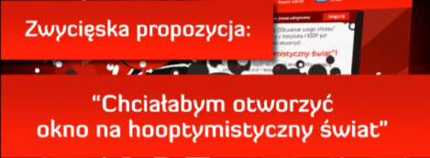
1A tło projektu
Konkurs
„Wielkie OOtwarcie
czego chcesz”

Slide 3
1B tło projektu
W roku 2009 marka Hoop Cola wprowadziła nową platformę komunikacyjną, promującą ideę otwartości. W 2010 roku symbolem marki stały się Okulary OOtwartości i piosenka „Spróbuj się otworzyć”. Jako wsparcie tych działań w internecie Agencja zorganizowała dla marki konkurs „Wielkie OOtwarcie czego chcesz”.
Użytkownicy na stronie hoopcola.pl zgłaszali swoje propozycje: co lub kogo chcieliby otworzyć. Nagrodą w konkursie była pomoc w realizacji zwycięskiego otwarcia. Wygrała użytkowniczka, która zaproponowała otwarcie „Okna na Hooptymistyczny Świat”
Zgodnie z obietnicą, zorganizowaliśmy Wielkie OOtwarcie, tak aby było nagrodą i nobilitacją dla zwycięzcy, ale jednocześnie idealnie pasowało do strategii Klienta i realizowało jego cele marketingowe.

Slide 4
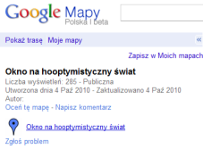
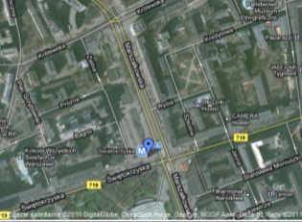
2A Grupa docelowa
Otwieramy Okno
na Hooptymistyczny Świat
w Warszawie!

Slide 5
2B grupa docelowa
Ponieważ Hoop Cola swój przekaz kieruje do młodych i aktywnych – 15-39 lat – mieszkańców miast, Agencja uznała, że idealnym miejscem na otwarcie okna na Hooptymistyczny świat będzie Warszawa…
…a konkretnie jedno z jej najruchliwszych skrzyżowań: skrzyżowanie ul Marszałkowskiej ze Świętokrzyską

Slide 6
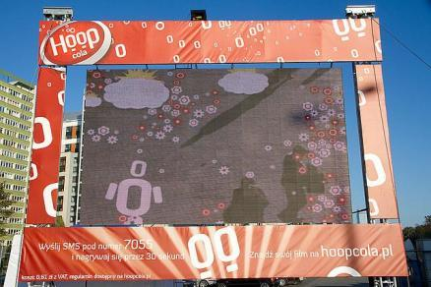
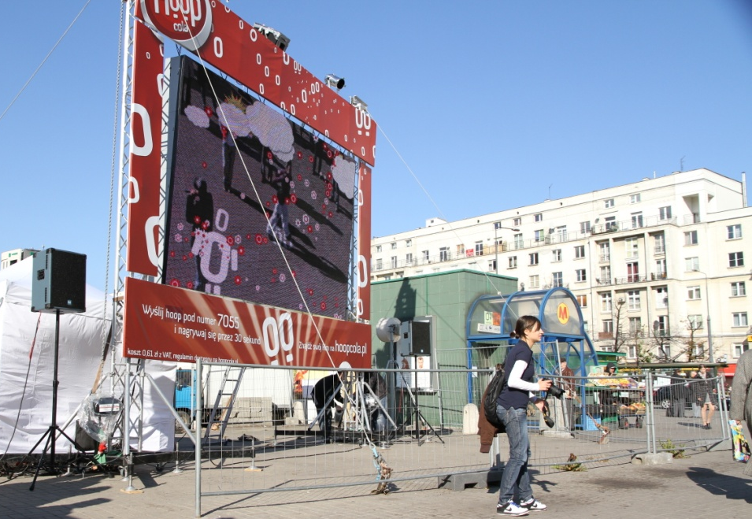
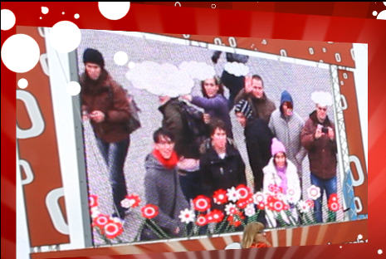
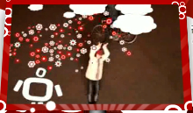
3A innowacyjność strategii w mediach - ambient

Slide 7
3B innowacyjność strategii w mediach - ambient
Okno na Hooptymistyczny Świat to pierwszy w Polsce interaktywny video billboard
Dzięki kamerze oraz oprogramowaniu analizującemu obraz w czasie rzeczywistym billboard pokazywał „odbicie” prawdziwej rzeczywistości w wersji „hooptymistycznej”, wzbogaconej o elementy graficzne i animacje, które reagowały na obecność i ruch przechodniów.
Osoby stojące przed billboardem widziały siebie w otoczeniu dodanych przez oprogramowanie billboardu animacji – elementów hooptymistycznego świata. Ruch osób przed billboardem wpływał na kształt i zachowanie animacji. Oprogramowanie rozpoznawało także owal twarzy, co umożliwiało „zakładanie” oglądającym billboard przechodniom OOkularów Otwartości.

Slide 8
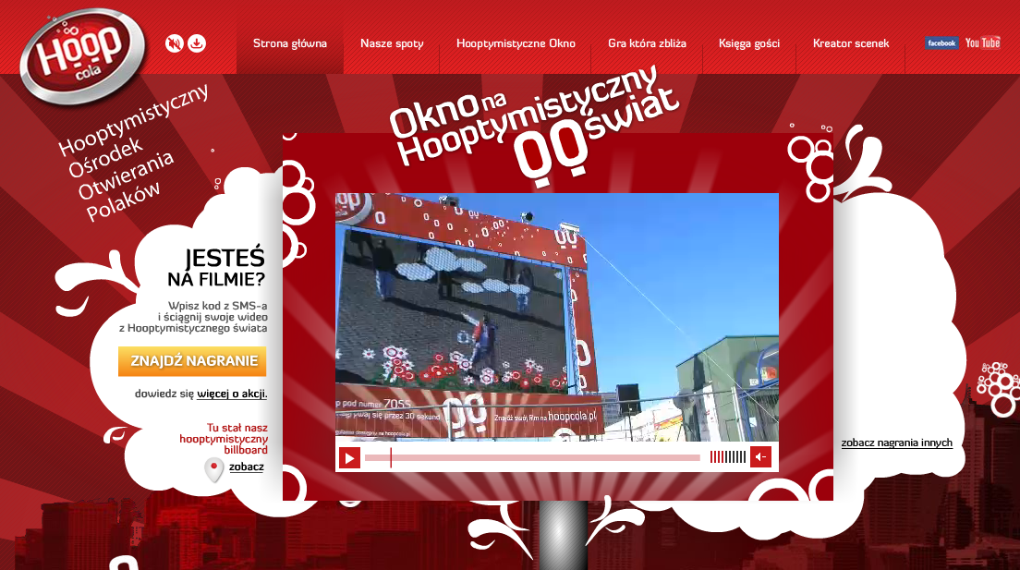
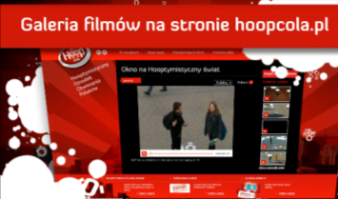
4A innowacyjność strategii w mediach – online/mobile

Slide 9
4B innowacyjność strategii w mediach – online/mobile
Oprócz okna w mieście, Agencja stworzyła także okno w sieci. Na stronie hoopcola.pl można było przez całą dobę oglądać to, co wyświetla się na billboardzie.
Dodatkowo użytkownicy bawiący się pod billboardem mogli wysłać SMS na specjalnie przygotowany numer. Wysyłka SMS powodowała rozpoczęcie nagrywania 30-sekundowego filmu z tego, co się dzieje pod billboardem.
Każdy użytkownik, który nagrał swój film, a następnie wszedł na stronę hoopcola.pl i wpisał kod z SMS-a zwrotnego, mógł umieścić swój film w publicznej galerii na serwisie.

Slide 10
5A innowacyjność strategii w mediach – social media/kampania online

Slide 11
5B innowacyjność strategii w mediach – social media/kampania online
Filmami można było się następnie dzielić na popularnych serwisach społecznościowych, przez maila lub za pomocą komunikatorów.
Okno promowała przygotowana przez Agencję reklama radiowa oraz zaplanowana i wyprodukowana przez Agencję kampania internetowa.

Slide 12
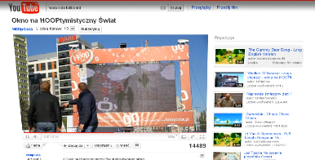
6A uzyskane rezultaty
Ponad 600 000 kontaktów dziennych z nośnikiem
W ciągu dwóch tygodni trwania akcji serwis hoopcola.pl odwiedziło 30 280 użytkowników.
Filmy z akcji zostały obejrzane na You Tube ponad 20 000 razy.

Slide 13
6B uzyskane rezultaty
W ciągu dwóch tygodni trwania akcji serwis hoopcola.pl odwiedziło 30 280 użytkowników.
Filmy z akcji zostały obejrzane na You Tube ponad 20 000 razy.
Dodatkowo, idea interaktywnego billboardu zwróciła uwagę mediów (wielokrotnie wzmianki w TV, prasie i radio), a idea „hooptymizmu” i otwartości – uwagę psychologów społecznych, którzy wielokrotnie wypowiadali się na temat otwartości i spontaniczności ludzkich zachowań w obecności „Okna”
W czasie 2 tygodni trwania akcji przez stację Metro Świętokrzyska, przy której stało „Okno” przetoczyło się ponad 350 000 osób
Dane ZDM i VideoBillboard szacują, że na skrzyżowaniu Marszałkowska Świętokrzyska przekaz dociera dziennie do ok. 600 000 osób

